Slide 1

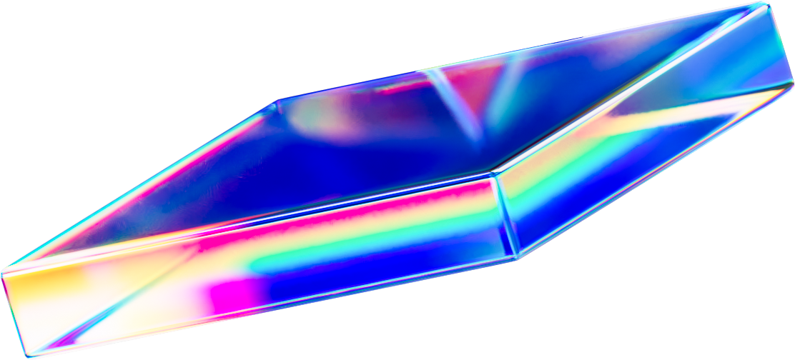
4-5 июля, 2026
Banana
R&D Assistant
Норникель AI Science Hack

Slide 2
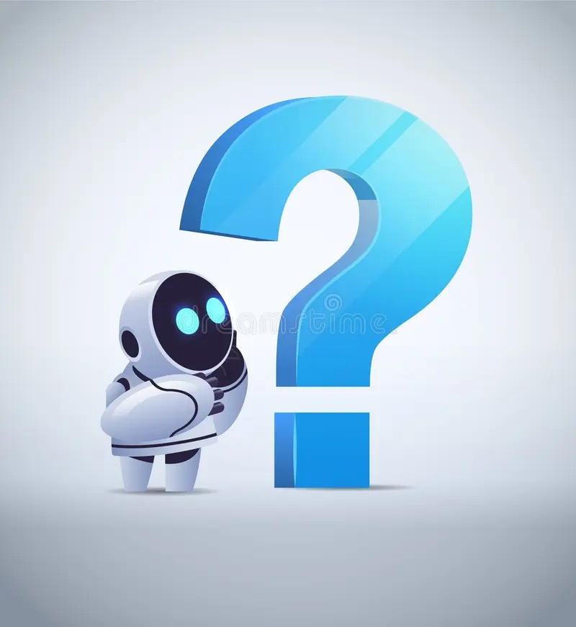
НОРНИКЕЛЬ
Площадка презентаций
Презентация ИИ‑решения
Представлено: Banana
4-5 июля, 2026
Почему стандартные ИИ-решения бессильны?
Боль R&D
RAG не работает
Научные отчеты и журналы огромны, а данные в них не структурированы.
Обычный векторный поиск не понимает математические условия и фильтры
Риск перепутать параметры разных металлов из одной статьи.
Неспособность обработать запросы по нескольким темам одновременно.

Slide 3
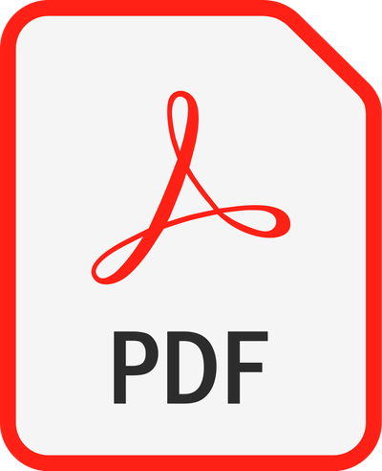
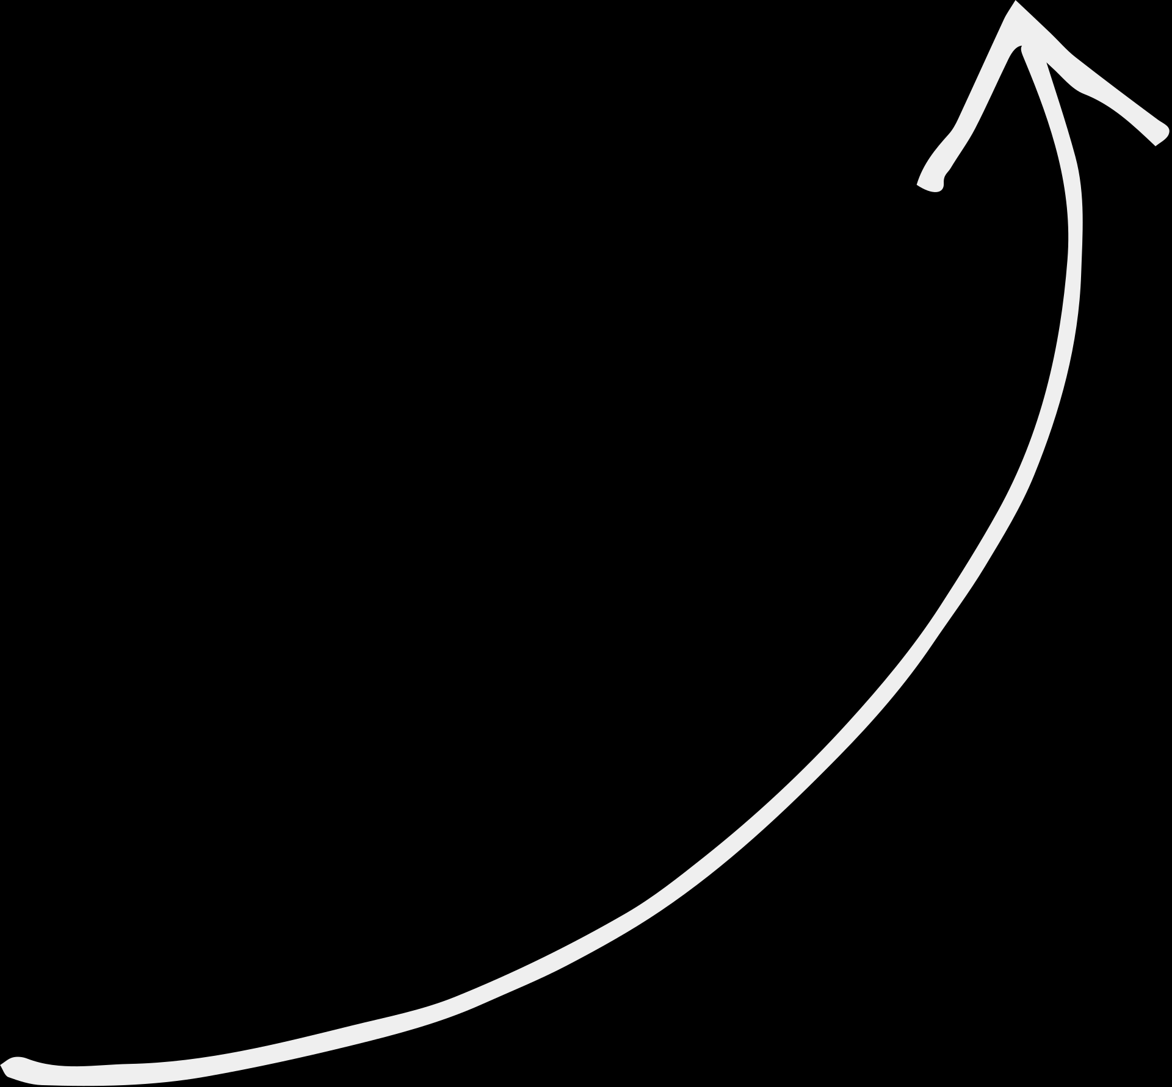
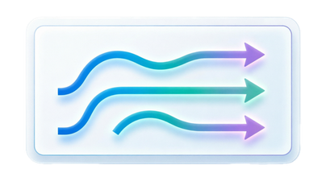

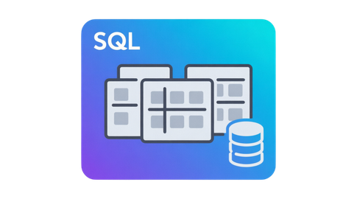
НОРНИКЕЛЬ
Площадка презентаций
Презентация ИИ‑решения
Представлено: Banana
4-5 июля, 2026
Архитектура
PDF / DOCX
Асинхронный ETL - контейнер
Валидация Pydantic
Реляционная БД SQLite
Особенности Ingestion:
Мультиформатность: парсинг .pdf (PyMuPDF) и .docx (python-docx).
Разделение сущностей на «Факты» (facts) и «Параметры» (parameters).
Инкрементальный импорт: скрипт за миллисекунды пропускает уже обработанные файлы и индексирует только новые.

Slide 4
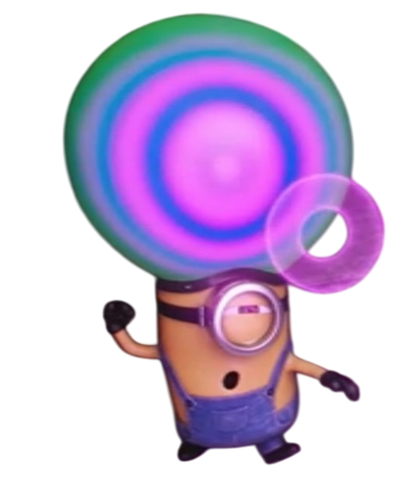
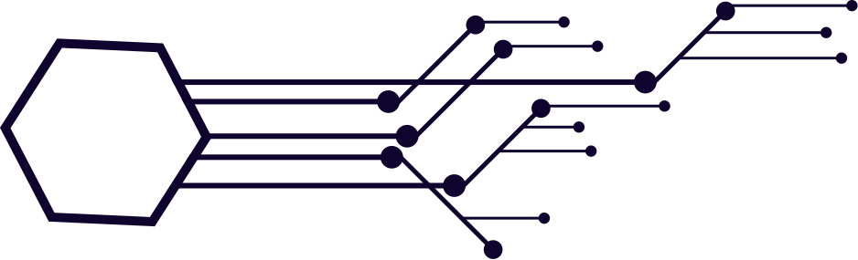
НОРНИКЕЛЬ
Площадка презентаций
Презентация ИИ‑решения
Представлено: Banana
4-5 июля, 2026
Инжиниринг
Без точных данных вы — всего лишь еще один человек со своим субъективным мнением.
Безопасность и инфраструктура
Эдвард Деминг
Полная суверенность: API Sber GigaChat.
Инфраструктура: Проект упакован в Dockerfile и разворачивается через docker-compose.
Оптимизация (SLA)
Качество: Проект покрыт автоматическими тестами pytest для проверки безопасности.
Точность и безопасность
Интерфейс и Верификация
Многоступенчатая воронка поиска:
Декомпозиция (Query Decomposition)
Движок Text-to-SQL
Защита от инъекций
Резервный поиск (Fallback)
Чат-ассистент
Дашборд аналитики
Выявление пробелов (Gaps Analysis)
Визуальный Граф Знаний
AI

Slide 5

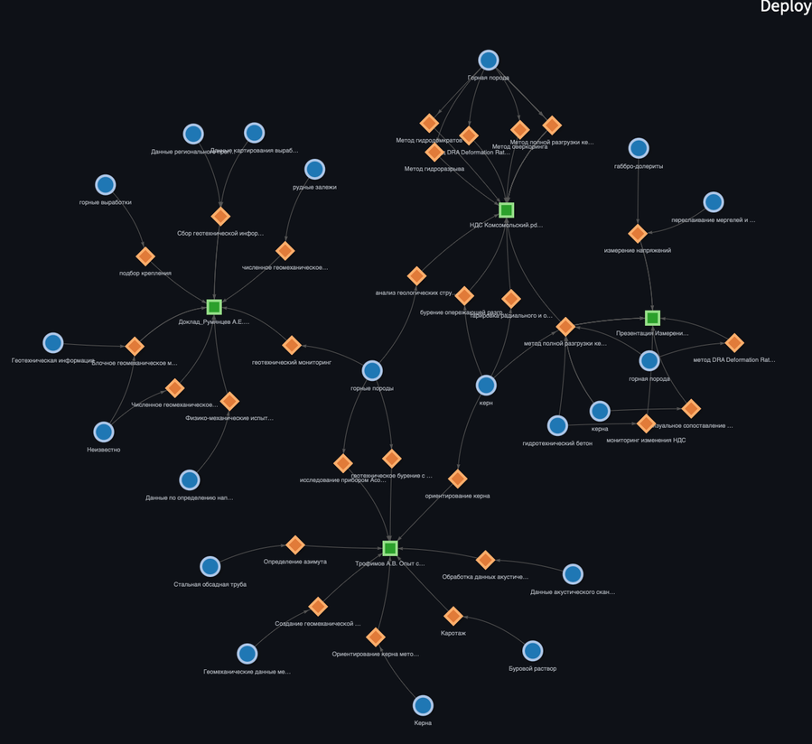
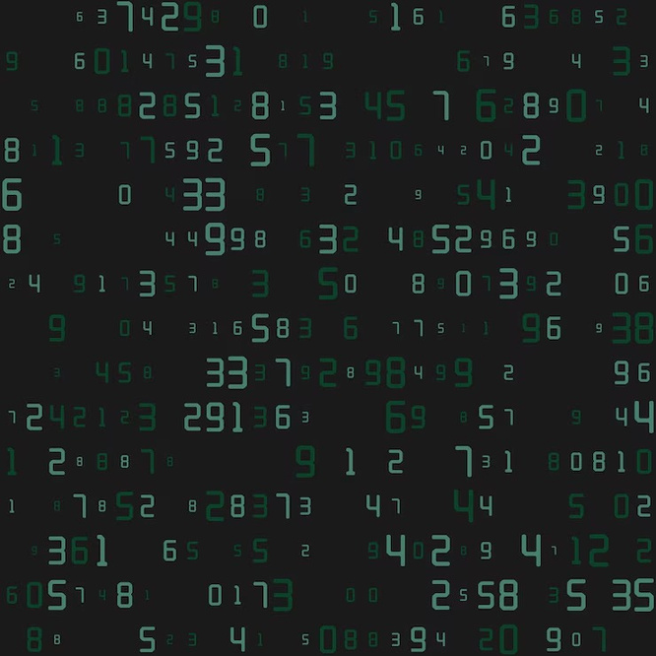
НОРНИКЕЛЬ
Площадка презентаций
Презентация ИИ‑решения
Представлено: Banana
4-5 июля, 2026
Результаты
MVP
Масштабируемость
Успешно обработано 39 научно-технических документов.
В базу знаний извлечено и записано более 10000 фактов и 17000 точных параметров.
Схема данных Pydantic легко расширяется на новые технологические домены (обогащение, гидрометаллургия, экология) без переписывания архитектуры.

